Slide 1
Программа развития детского хоккея
Благотворительного фонда
Елены и Геннадия Тимченко
в Республике Карелия, 2014-2018 гг.

Slide 2
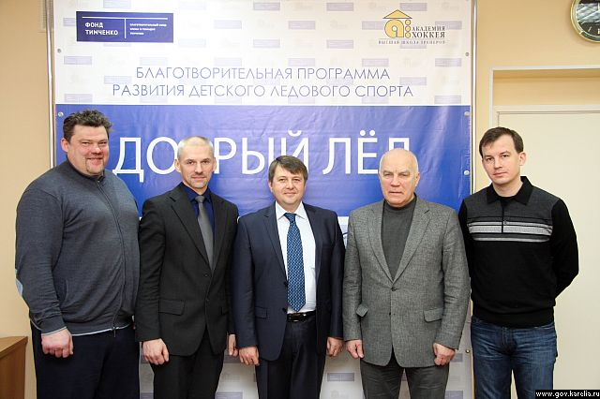
www.dobroled.ru
Программа «Добрый лёд» и Карелия — 5 лет вместе!
Как всё начиналось
С 2014 года Республика Карелия была включена в программу «Добрый лёд» и с тех пор является одним из ключевых регионов программы, активно участвует во всех ее компонентах.

Slide 3
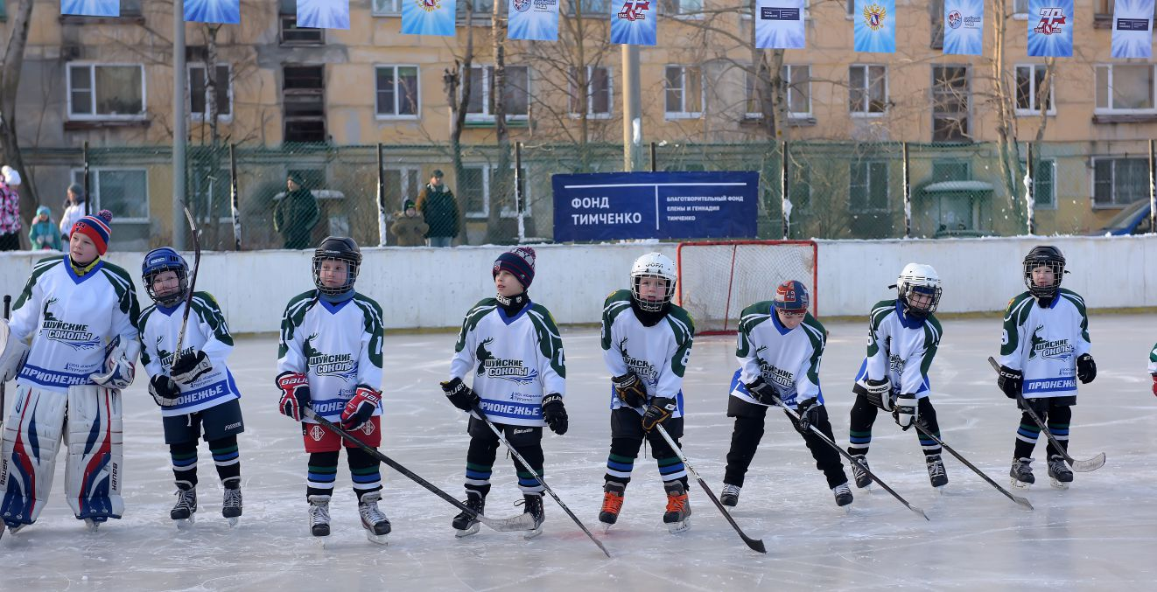
www.dobroled.ru
Результаты Реализации программы
За время реализации мероприятий программы «Добрый лёд» численность регулярно занимающихся хоккеем в Республике Карелии возросла на 37 процентов по сравнению с 2013 годом.
В ДЮСШ Карелии создано 3 новых отделения хоккея. Численность занимающихся хоккеем с шайбой в ДЮСШ Республики Карелии возросла по сравнению с 2013 годом на 49 процентов.
Более чем в 2 раза увеличилось количество штатных тренеров-преподавателей по хоккею.

Slide 4
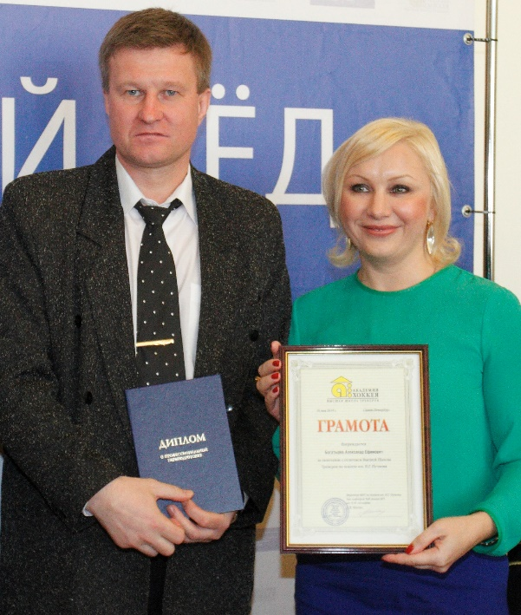
www.dobroled.ru
ПОДГОТОВКА ТРЕНЕРСКИХ КАДРОВ
ВШТ им. Н. Г. Пучкова закончило 6 выпускников из Республики Карелии.
Количество слушателей из Республики Карелии, прошедших курсы повышения квалификации, составляет 27 человек.
На фото один из лучших выпускников
9 набора ВШТ Александр Богатырев,
ныне тренер в клубе «СКА-Карелия»

Slide 5
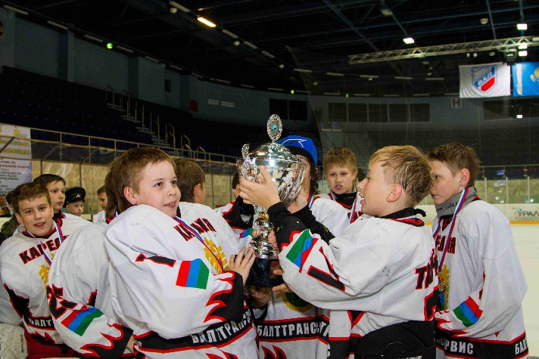
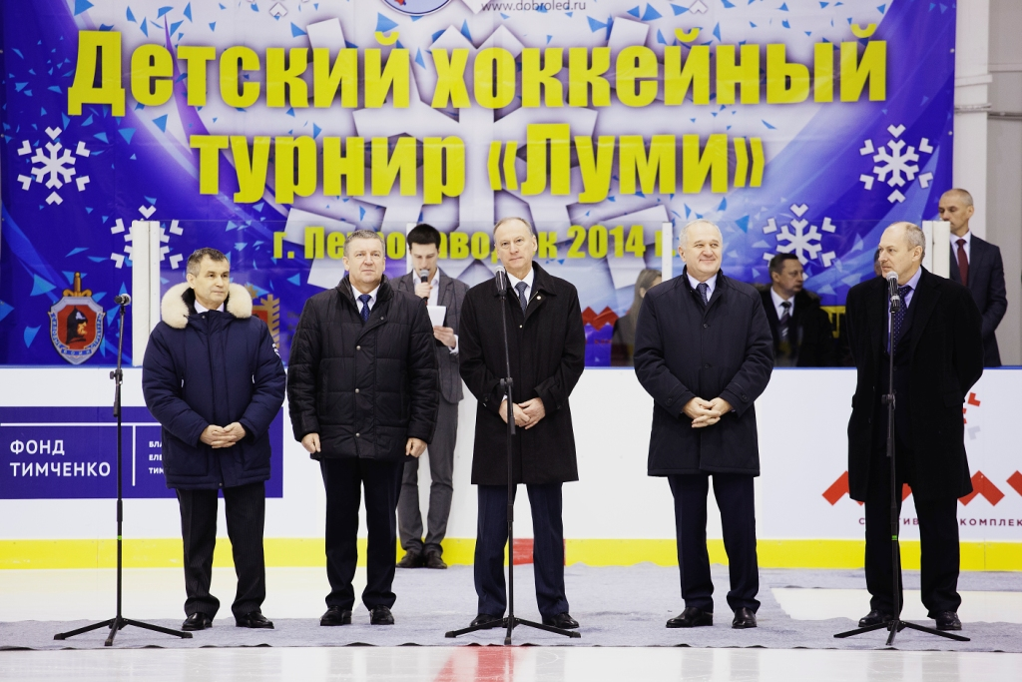
www.dobroled.ru
ТУРНИРЫ
Турнир памяти Е. Д. Мишакова
(г. Петрозаводск), 2014 год
Турнир «Луми» (г. Петрозаводск), 2014 год

Slide 6
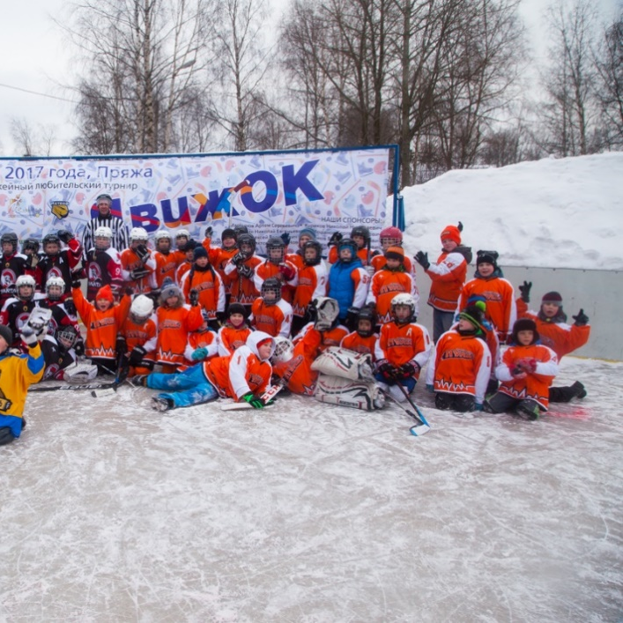
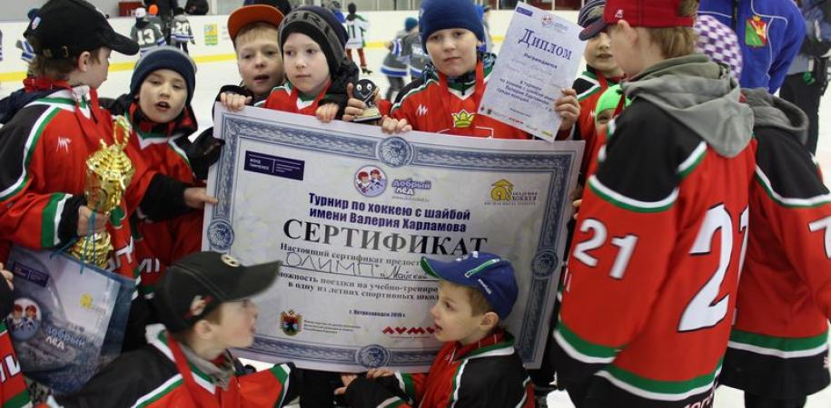
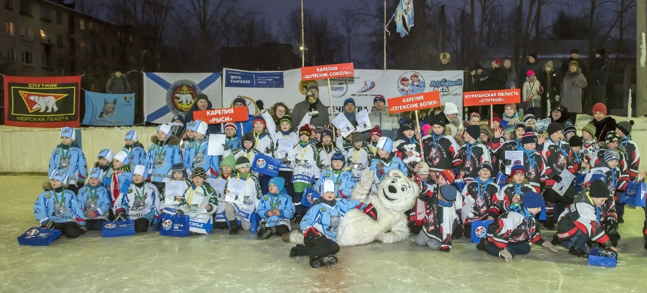
www.dobroled.ru
ТУРНИРЫ
Турнир «ДвижОК»,
пос. Пряжа, 2017 г.
Турнир им. Валерия Харламова
(г. Петрозаводск), 2015 г.
Турнир «Отечества достойные сыны», г. Сегежа, 2017 г.

Slide 7
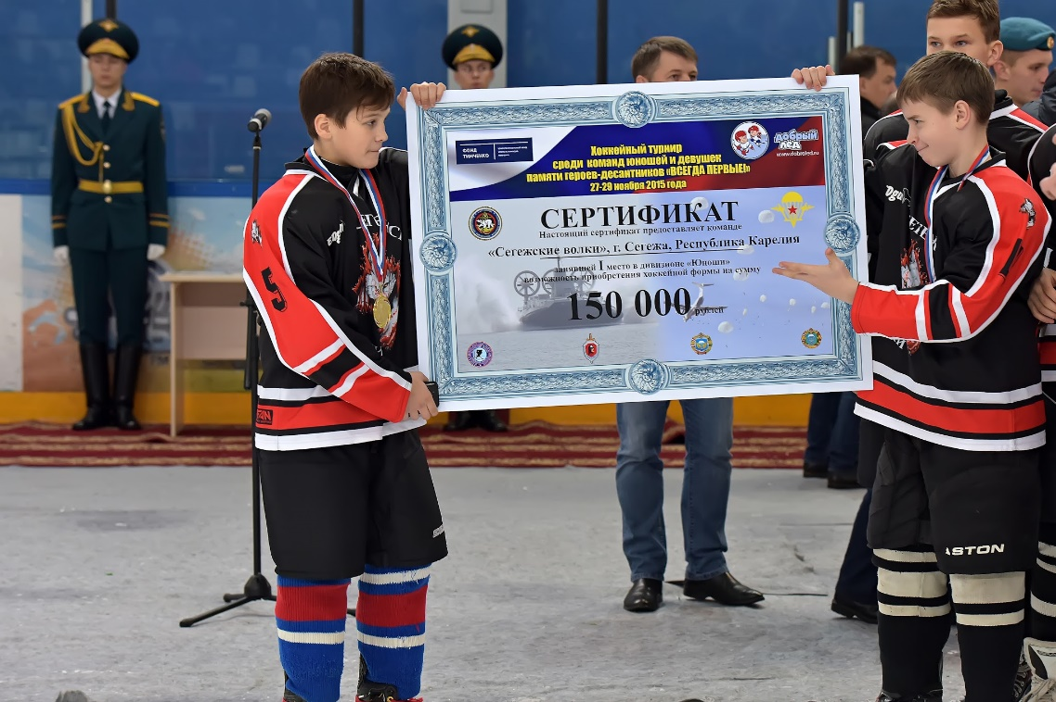
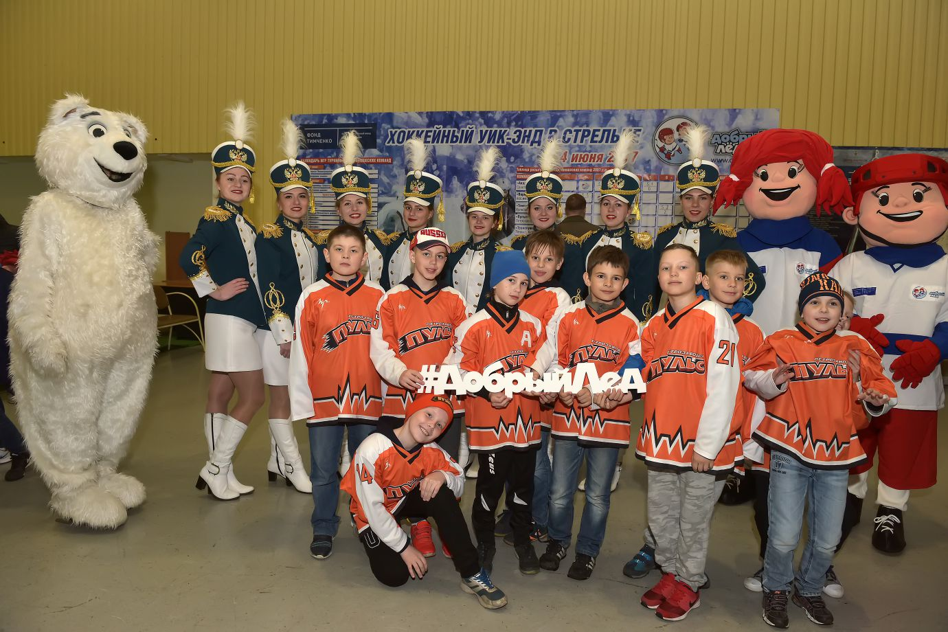
www.dobroled.ru
УЧАСТИЕ В ТУРНИРАХ ПРОГРАММЫ «ДОБРЫЙ ЛЁД»
Турнир «Всегда первые!», г. Псков, 2015 г., 2017 г.
Команды регулярно принимают участие в турнирах программы «Добрый лёд» в других регионах
«Хоккейный уик-энд в Стрельне», СПб, 2017 г.

Slide 8
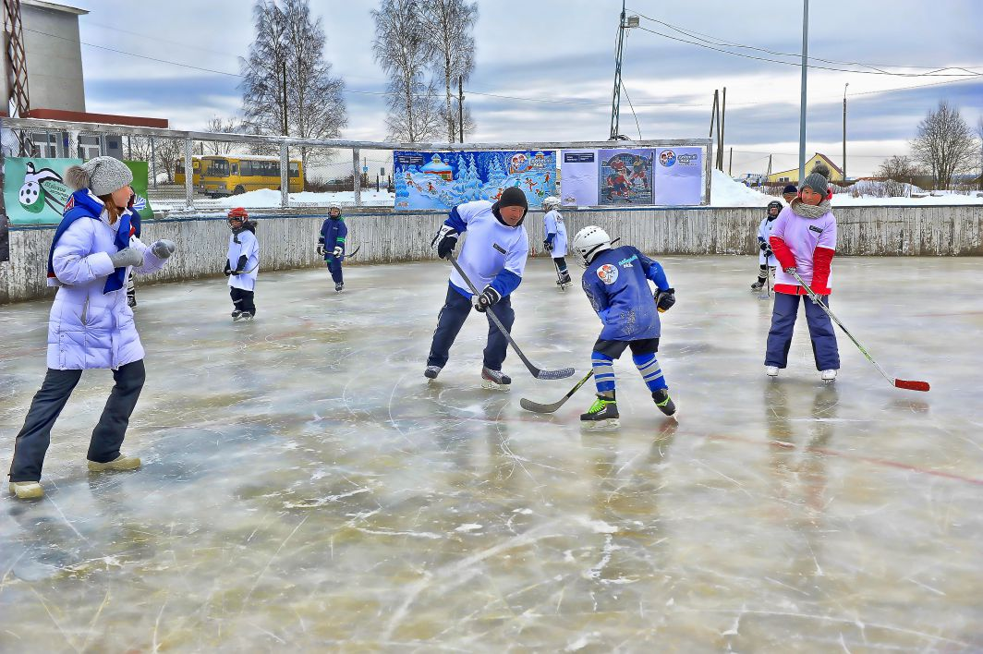
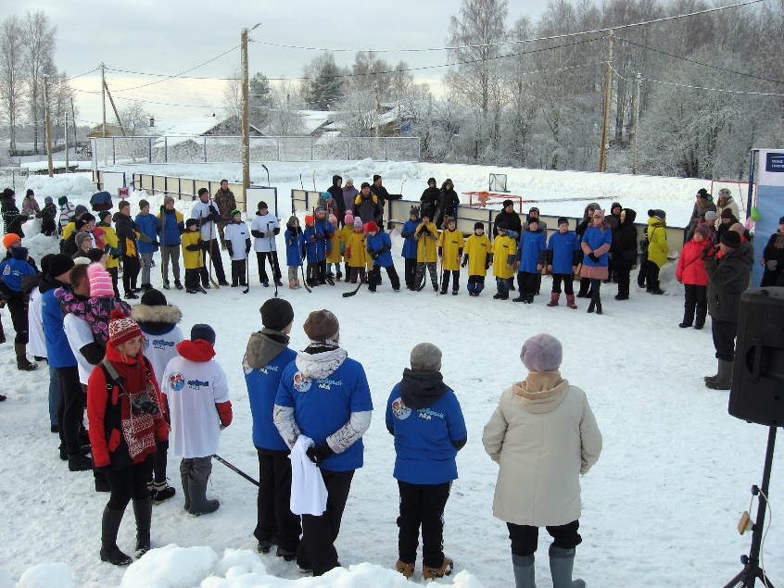
www.dobroled.ru
СЕМЕЙНЫЕ ХОККЕЙНЫЕ ФЕСТИВАЛИ
• Фестивали, посвященные Дню защитника Отечества (пос. Шуя, 2017 г.)
• Хоккейные фестивали «Люблю папу, маму и хоккей», проводятся при поддержке ФХР. В 2017 году такой фестиваль прошел в с. Ведлозеро

Slide 9
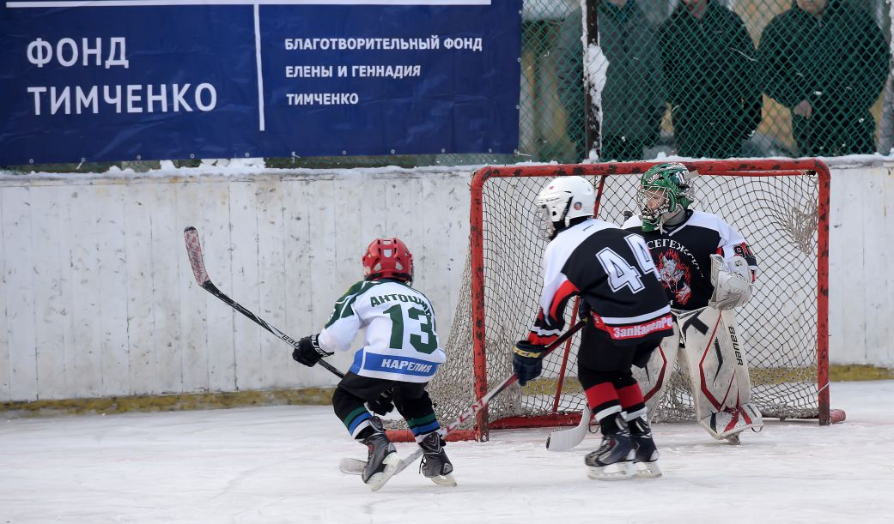
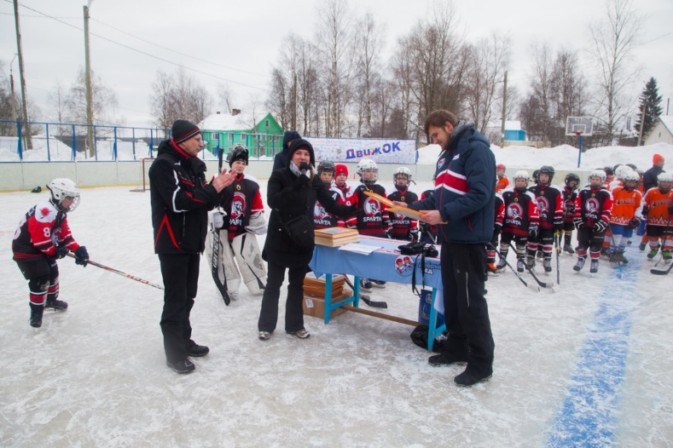
www.dobroled.ru
конкурс проектов развития детского хоккея «Добрый лёд»
На конкурсной основе Республика Карелия получила 16 грантов на развитие детского хоккея
Лучшие проекты:
Турнир «Отечества достойные сыны»,
г. Сегежа
Турнир «ДвижОК»,
возрождение детского хоккея в пгт. Пряжа

Slide 10
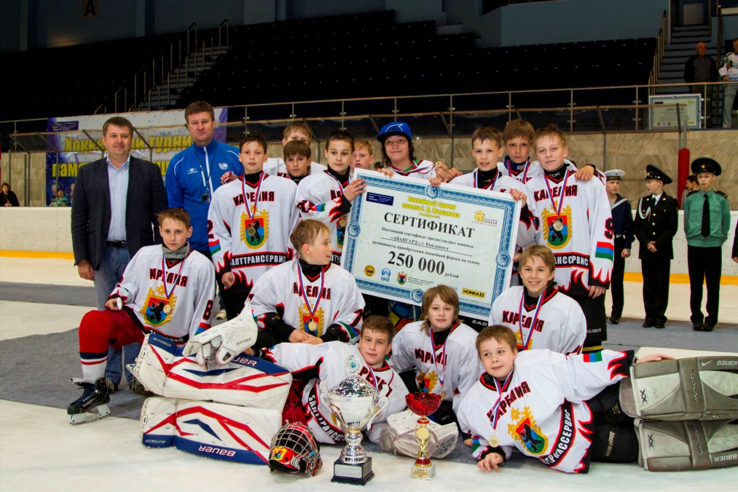
www.dobroled.ru
ОБЕСПЕЧЕНИЕ ДЕТСКИХ КОМАНД ХОККЕЙНОЙ ЭКИПИРОВКОЙ
За годы реализации программы 16 команд получили форму от программы
«Добрый лёд»
Сертификаты на форму за успешное выступление на турнирах получили 19 команд.

Slide 11
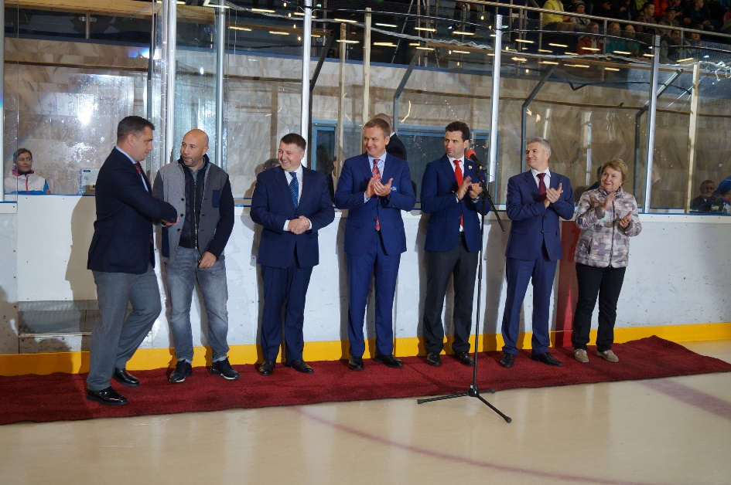
www.dobroled.ru
Сотрудничество со СКА
В сентябре 2017 г. в результате соглашения между ХК СКА и Минспортом Карелии была создана детская спортивная школа «СКА-Карелия»,
вошедшая в систему Академии СКА

Slide 12
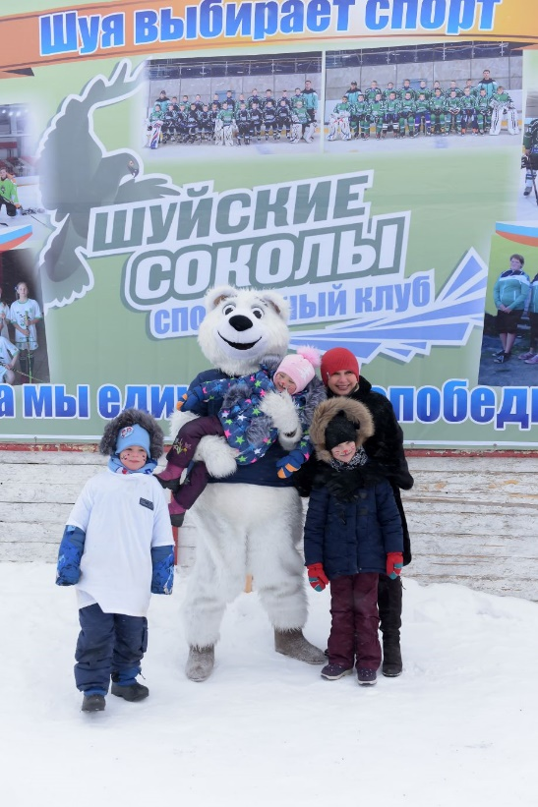
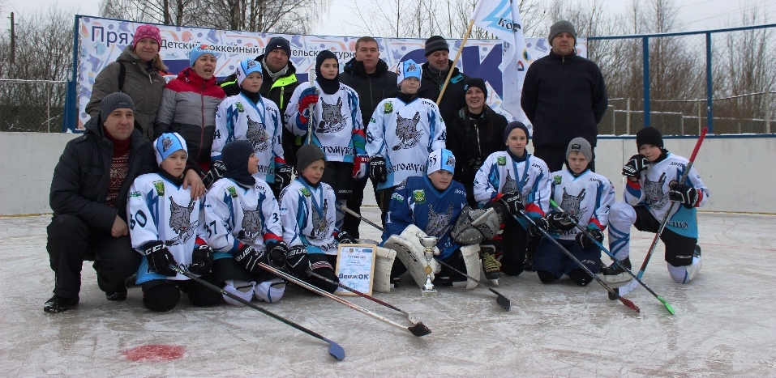
www.dobroled.ru
Истории Успеха
Клуб «Шуйские соколы» существенно улучшил хоккейную инфраструктуру поселка Шуя и увеличил количество детей, занимающихся хоккеем
Благодаря деятельности Фонда «Мельница» в Пряже возродился детский хоккей, и на территории поселка за последние 20 лет впервые прошел турнир

Slide 13
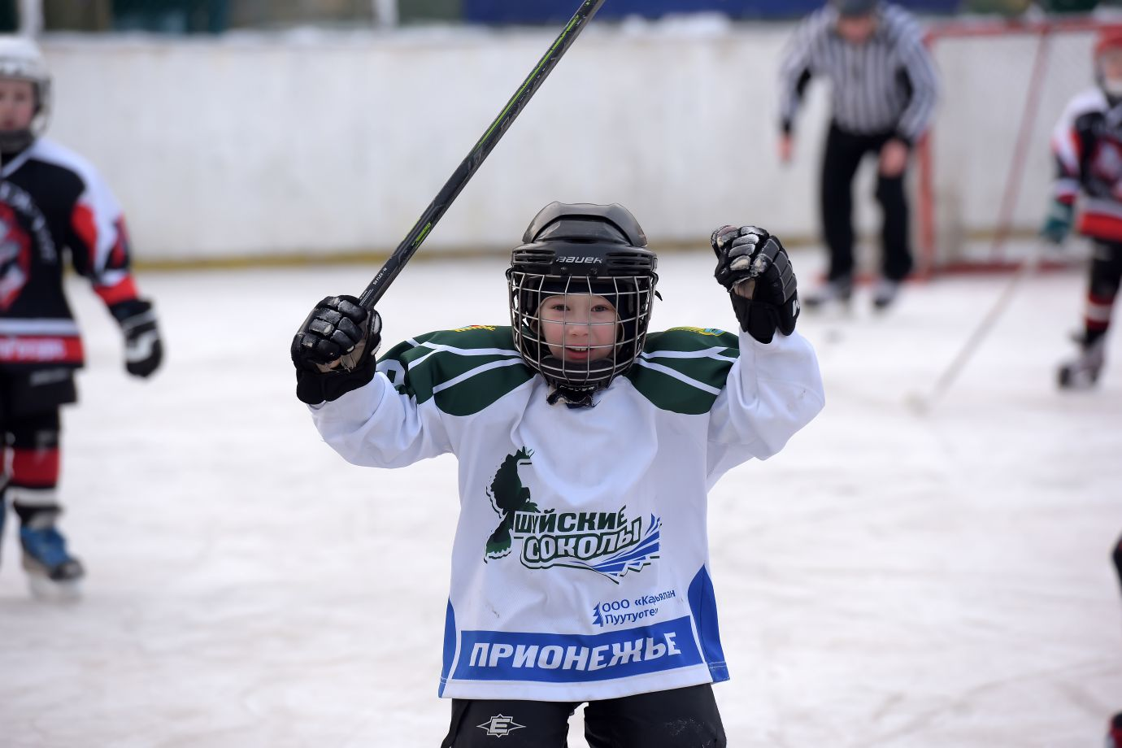
www.dobroled.ru
В Планах на 2018/2019 год
• Третий хоккейный турнир «ДвижОК» в Пряже
• Фестиваль «Люблю папу, маму и хоккей» в Медвежьегорске
• Конкурс грантов
• Экипировка и инвентарь для детских команд

Slide 14
www.dobroled.ru
Спасибо за внимание!

